Slide 1
Деревья оптимального поиска (ДОП)
До сих пор предполагалось, что все вершины дерева ищутся одинаково часто.
Однако встречаются ситуации, когда известны вероятности обращения к отдельным ключам дерева.
Обычно для таких ситуаций характерно постоянство ключей (структура дерева остается неизменной).

Slide 2
Типичный пример - сканер компилятора, который определяет, относится ли каждое слово программы (идентификатор) к классу ключевых слов.
Статистические измерения на сотнях компилируемых программ могут дать информацию об относительных частотах появления в тексте программы конкретных ключевых слов.

Slide 3
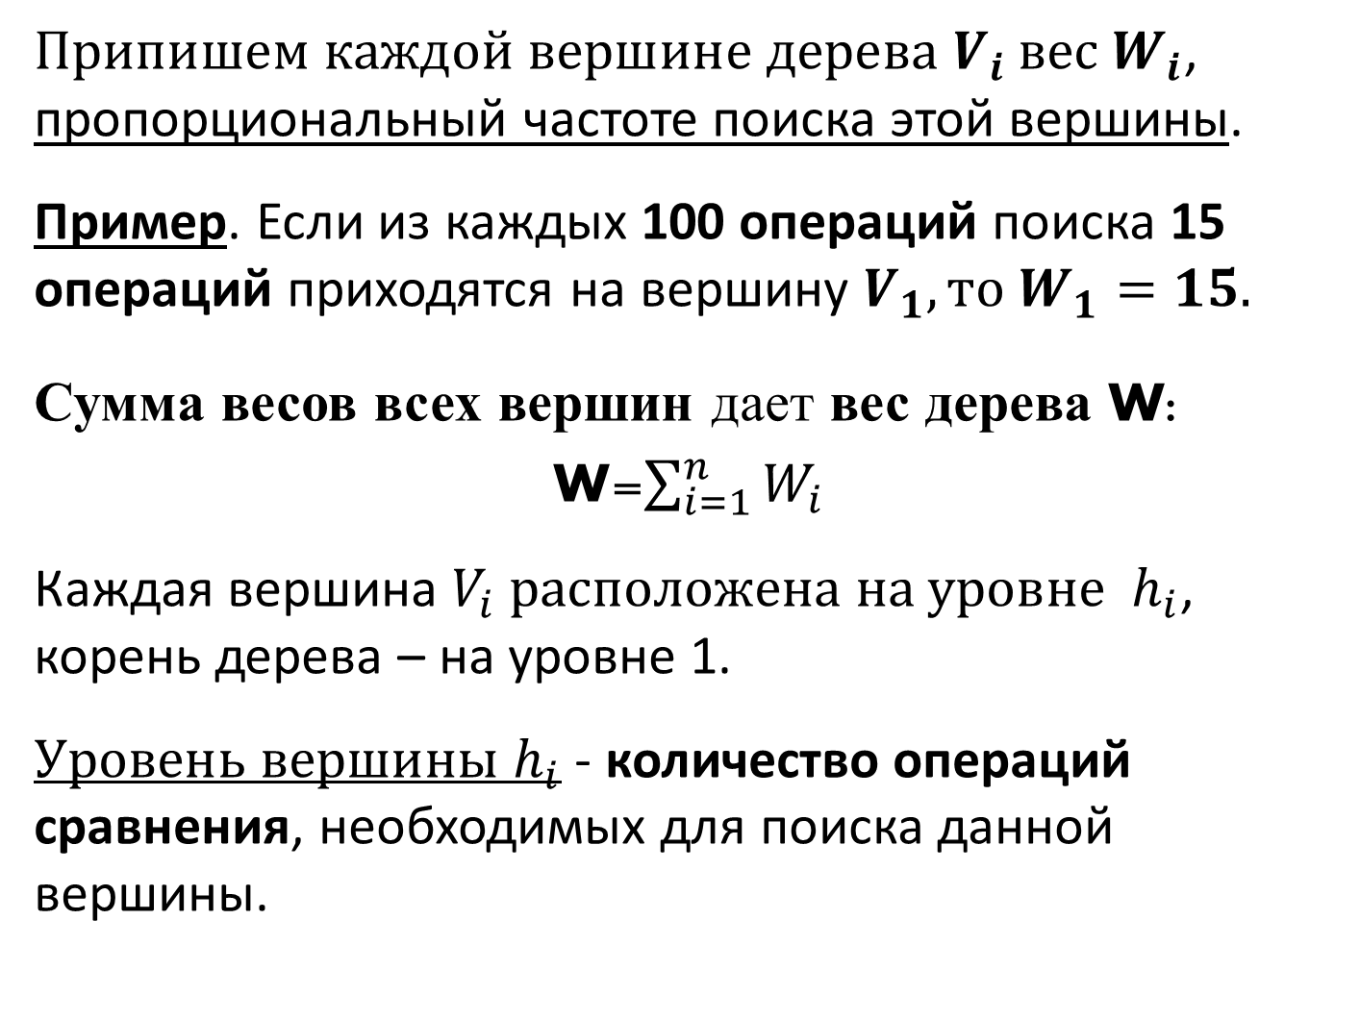
$Припишем каждой вершине дерева V_{i}$ $вес W_{i}$, пропорциональный частоте поиска этой вершины.
Пример. Если из каждых 100 операций поиска 15 операций приходятся на вершину $V_{1}, то{ W}_{1}=15.$
Сумма весов всех вершин дает вес дерева W:
W=$\sum_{i=1}^{n}{W_{i}}$
Каждая вершина $V_{i} расположена на уровне{ h}_{i}$, корень дерева – на уровне 1.
${Уровень вершины h}_{i}$ - количество операций сравнения, необходимых для поиска данной вершины.

Slide 4
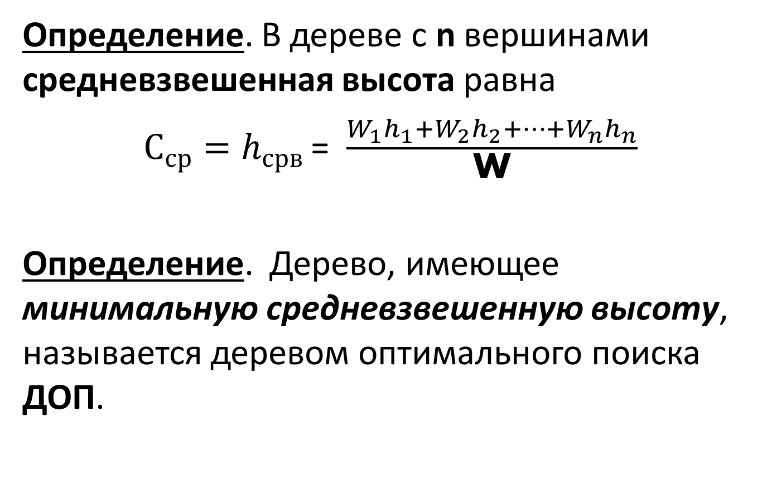
Определение. В дереве с n вершинами средневзвешенная высота равна
$С_{ср}=h_{срв }$= $\frac{W_{1}h_{1}{+W_{2}h_{2}+…+W}_{n}h_{n}}{\text{W}}$
Определение. Дерево, имеющее минимальную средневзвешенную высоту, называется деревом оптимального поиска ДОП.

Slide 5



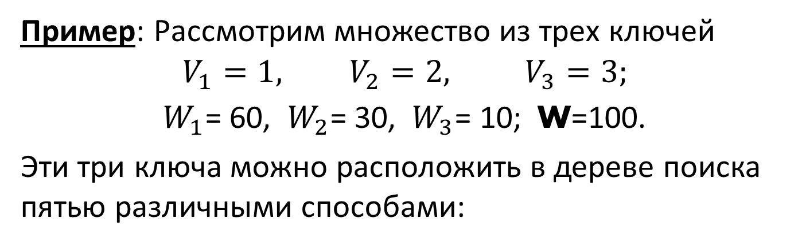
Пример: Рассмотрим множество из трех ключей
$$V_{1}=1, V_{2}=2, V_{3}=3;$$
$W_{1}$= 60, $W_{2}$= 30, $W_{3}$= 10; W=100.
Эти три ключа можно расположить в дереве поиска пятью различными способами:
60
60
30
30
10
60
10
10
30
10
10
30
60
60
30

Slide 6
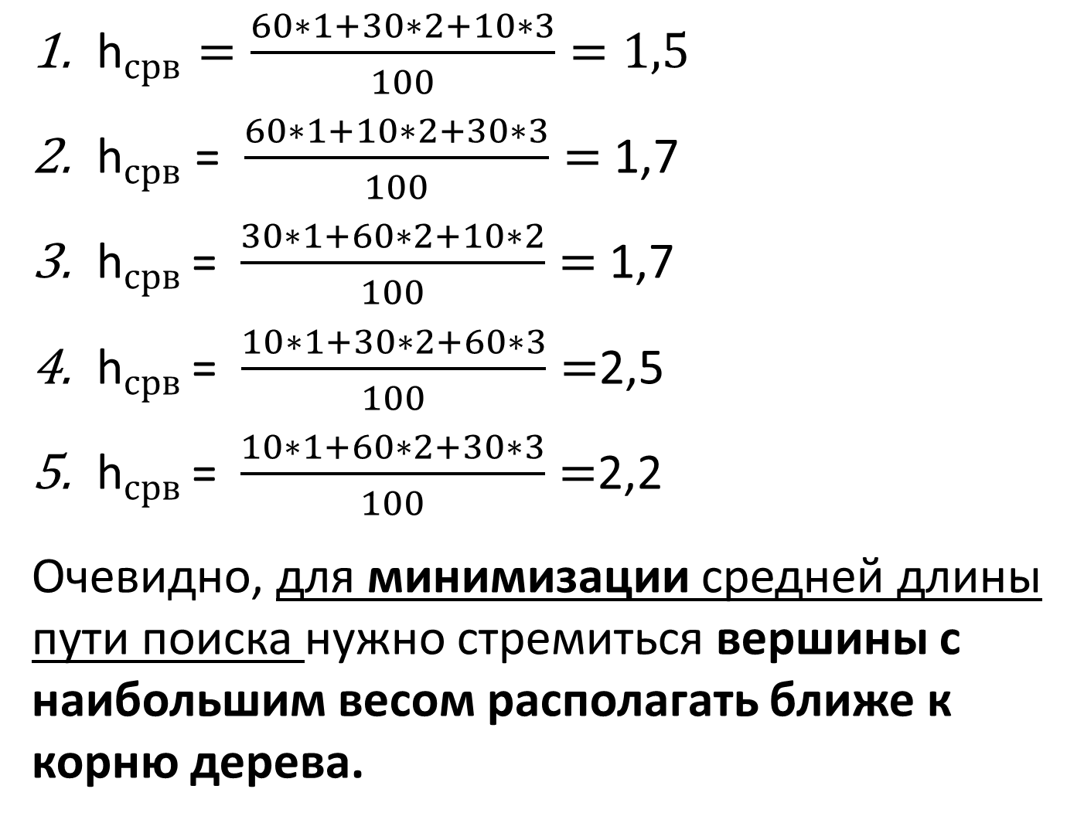
${\text{h}}_{срв}=\frac{60∗1+30∗2+10∗3}{100}=1,5$
${\text{h}}_{срв}$ = $\frac{60∗1+10∗2+30∗3}{100}=$ 1,7
${\text{h}}_{срв }$=$\frac{30∗1+60∗2+10∗2}{100}=$ 1,7
${\text{h}}_{срв }$= $\frac{10∗1+30∗2+60∗3}{100}=$2,5
${\text{h}}_{срв }$=$\frac{10∗1+60∗2+30∗3}{100}=$2,2
Очевидно, для минимизации средней длины пути поиска нужно стремиться вершины с наибольшим весом располагать ближе к корню дерева.

Slide 7
Задача построения ДОП
может ставиться в двух вариантах:
Известны вершины и их веса (дерево не меняется в процессе поиска).
Вес вершины определяется в процессе работы (после каждого поиска вершины её вес увеличивается на единицу).
В этом случае нужно перестраивать структуру дерева.

Slide 8
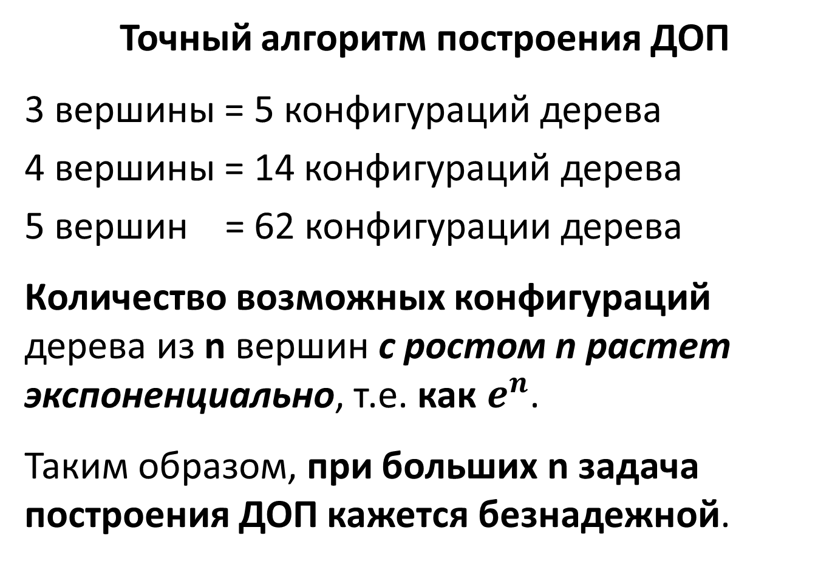
Точный алгоритм построения ДОП
3 вершины = 5 конфигураций дерева
4 вершины = 14 конфигураций дерева
5 вершин = 62 конфигурации дерева
Количество возможных конфигураций дерева из n вершин с ростом n растет экспоненциально, т.е. как $e^{n}$.
Таким образом, при больших n задача построения ДОП кажется безнадежной.

Slide 9
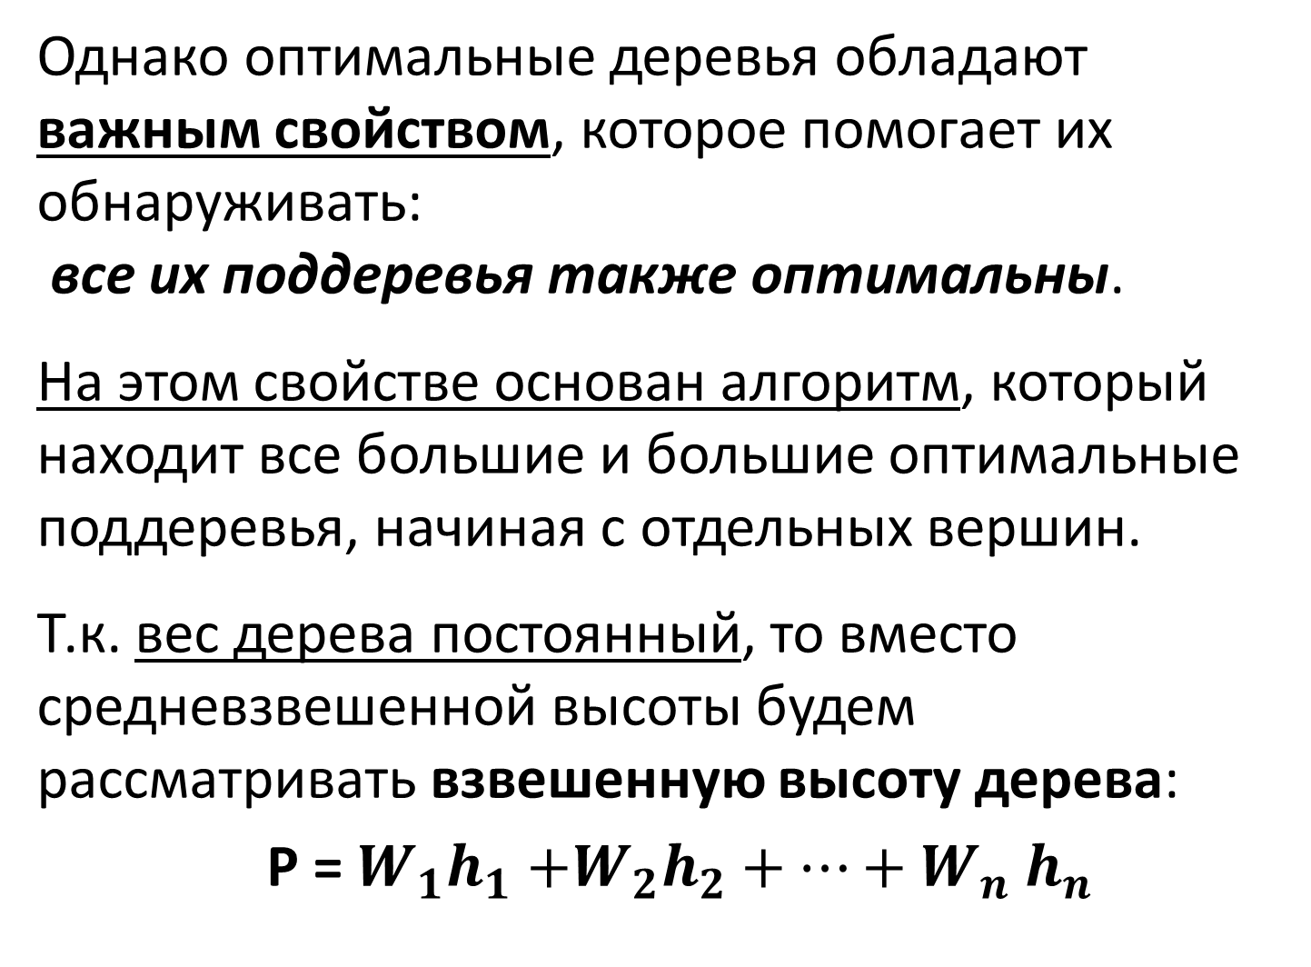
Однако оптимальные деревья обладают важным свойством, которое помогает их обнаруживать:
все их поддеревья также оптимальны.
На этом свойстве основан алгоритм, который находит все большие и большие оптимальные поддеревья, начиная с отдельных вершин.
Т.к. вес дерева постоянный, то вместо средневзвешенной высоты будем рассматривать взвешенную высоту дерева:
Р = $W_{1}h_{1}{+W_{2}h_{2}+…+W}_{n}h_{n}$

Slide 10
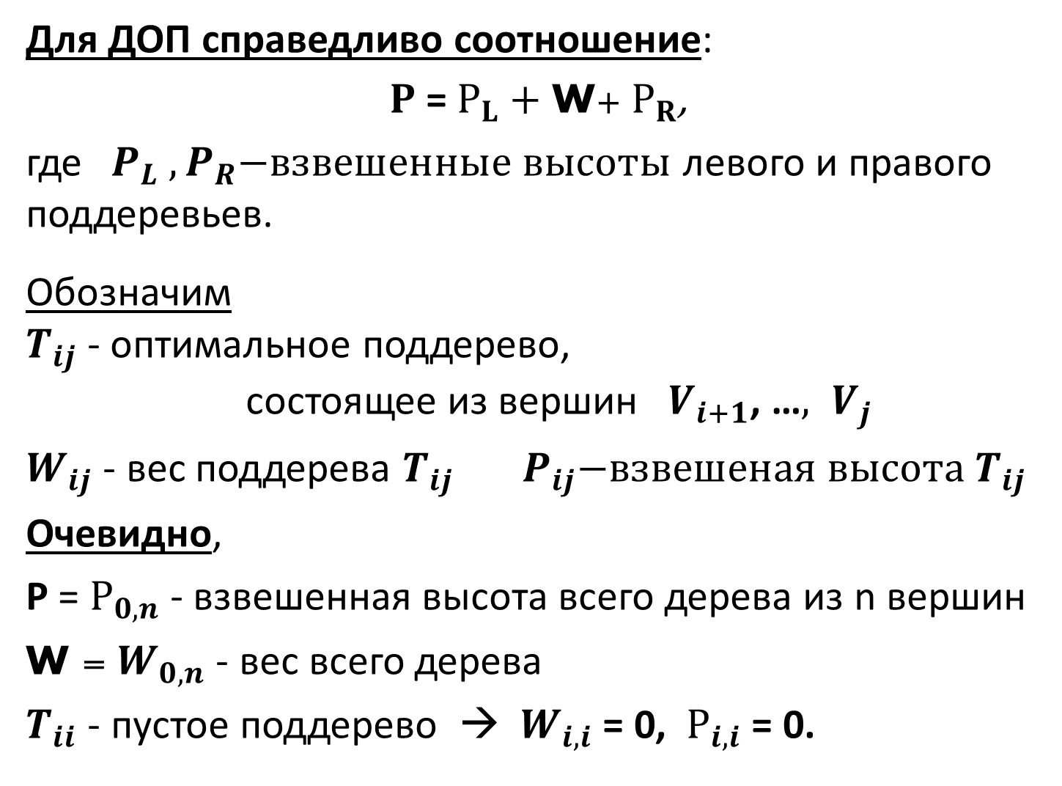
Для ДОП справедливо соотношение:
$P$ =$Р_{L}+$ W+ $Р_{R}$,
где${ P}_{L}{ , P}_{R}−взвешенные высоты$ левого и правого поддеревьев.
Обозначим
$T_{ij}$- оптимальное поддерево,
состоящее из вершин ${ V}_{i+1}$, …$, V_{j}$
$W_{ij}$ - вес поддерева $T_{ij}$ ${ P}_{ij}−взвешеная высота{ T}_{ij}$
Очевидно,
Р = $Р_{0,n}$ - взвешенная высота всего дерева из n вершин
W = $W_{0,n}$ - вес всего дерева
$T_{ii}$ - пустое поддерево → $W_{i,i}$= 0, $Р_{i,i}$= 0.

Slide 11
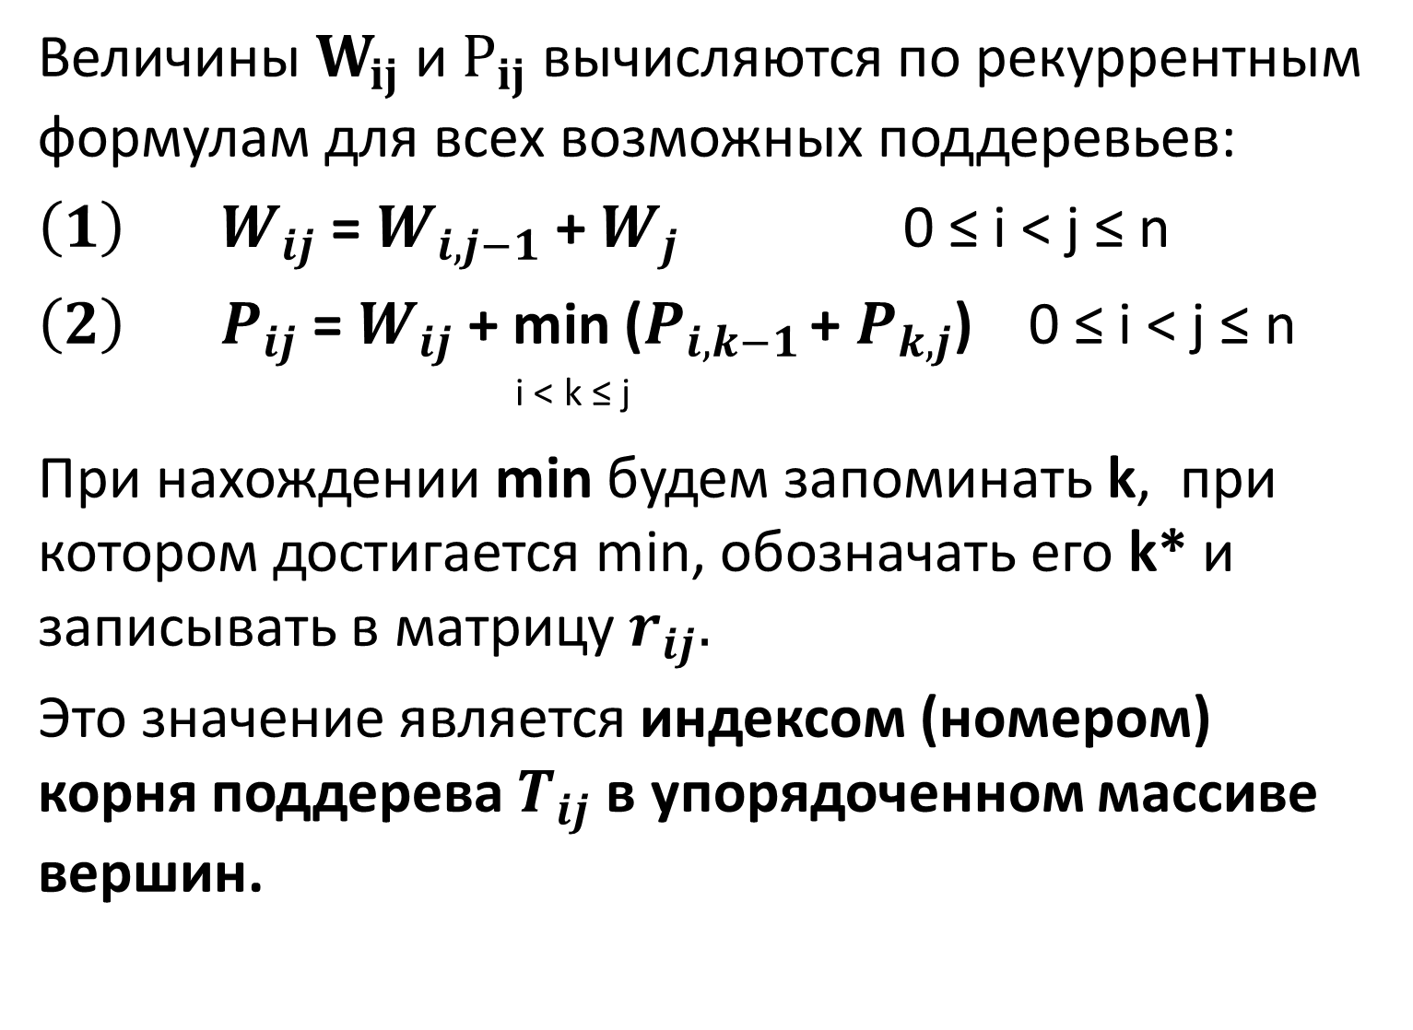
Величины $W_{ij}$ и $Р_{ij}$ вычисляются по рекуррентным формулам для всех возможных поддеревьев:
$\left(1\right) W_{ij}$ = $W_{i,j−1}$ + $W_{j}$ 0 ≤ i < j ≤ n
$\left(2\right) P_{ij}$ = $W_{ij}$ + min ($P_{i,k−1 }$+ $P_{k,j}$) 0 ≤ i < j ≤ n
^{i < k ≤ j}
При нахождении min будем запоминать k, при котором достигается min, обозначать его k* и записывать в матрицу $r_{ij}.$
Это значение является индексом (номером) корня поддерева $T_{ij}$ в упорядоченном массиве вершин.
№ | 1 | 2 | 3 |  |  | … |  |  | n
K | K₁ | K₂ | K₃ |  |  | … |  |  | K_{n}

Slide 12
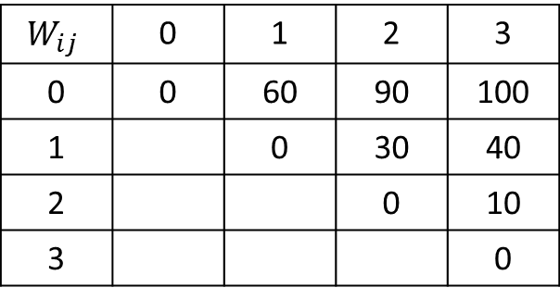
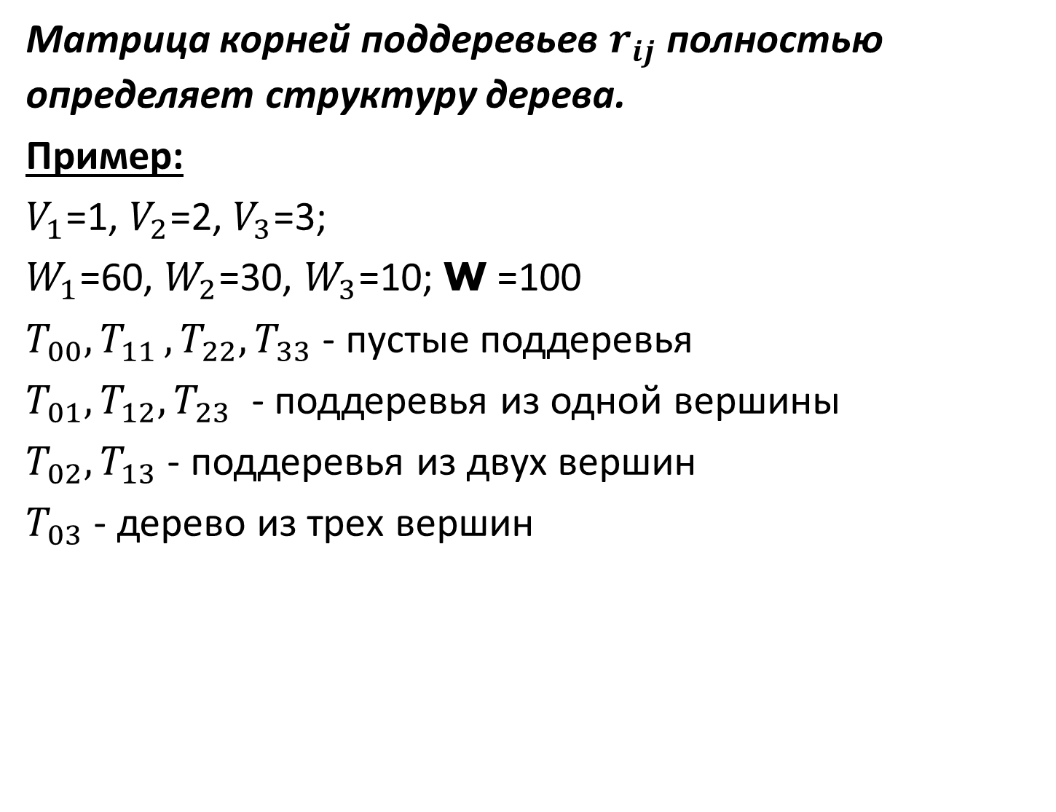
Матрица корней поддеревьев $r_{ij}$полностью определяет структуру дерева.
Пример:
$V_{1}$=1, $V_{2}$=2, $V_{3}$=3;
$W_{1}$=60, $W_{2}$=30, $W_{3}$=10; W =100
$T_{00},T_{11 },T_{22},T_{33}$ - пустые поддеревья
$T_{01},T_{12},T_{23}$ - поддеревья из одной вершины
$T_{02},T_{13}$ - поддеревья из двух вершин
$T_{03}$ - дерево из трех вершин
$$W_{ij}$$ | 0 | 1 | 2 | 3
0 | 0 | 60 | 90 | 100
1 |  | 0 | 30 | 40
2 |  |  | 0 | 10
3 |  |  |  | 0

Slide 13
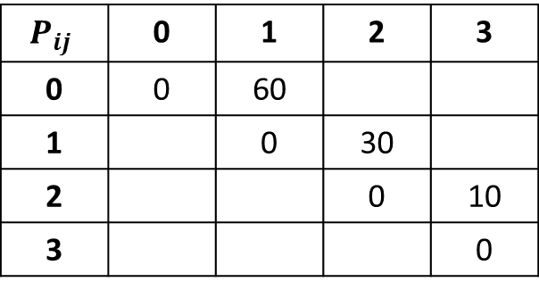
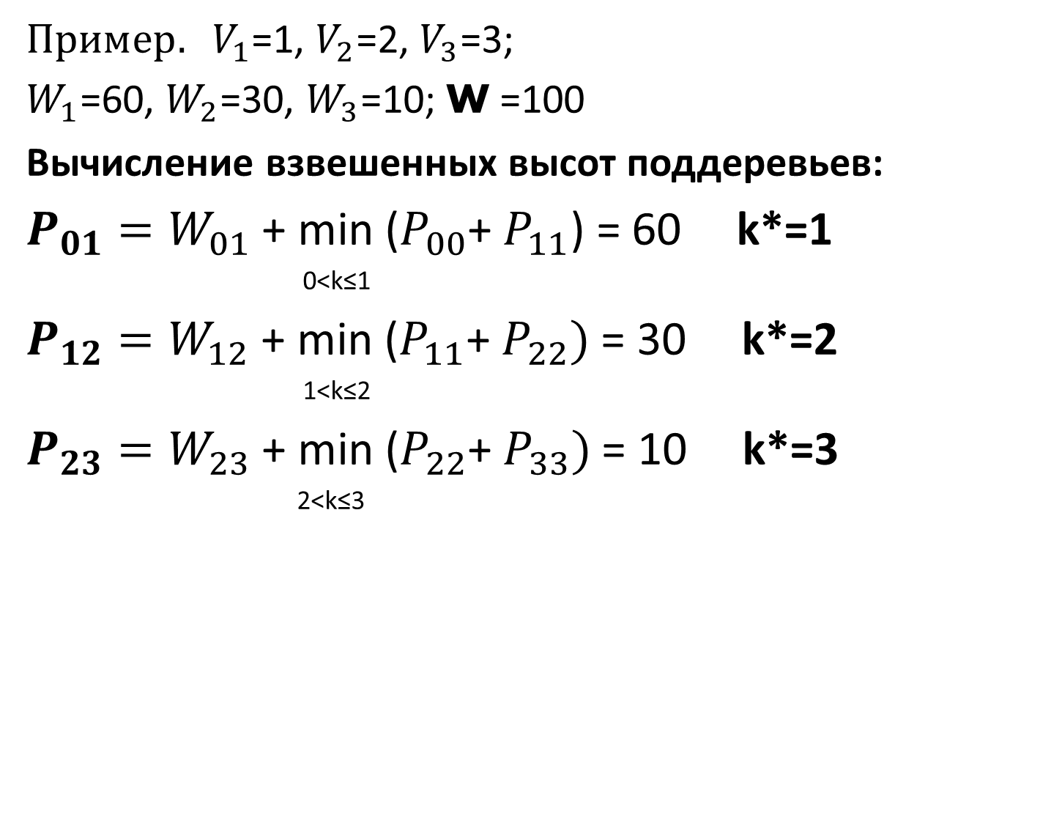
${Пример. V}_{1}$=1, $V_{2}$=2, $V_{3}$=3;
$W_{1}$=60, $W_{2}$=30, $W_{3}$=10; W =100
Вычисление взвешенных высот поддеревьев:
$P_{01}=W_{01}$ + min ($P_{00}$+ $P_{11}$) = 60 k*=1
0<k≤1
$P_{12}=W_{12}$ + min ($P_{11}$+ $P_{22})$ = 30 k*=2
1<k≤2
$P_{23}=W_{23}$ + min ($P_{22}$+ $P_{33})$= 10 k*=3
2<k≤3
$$P_{ij}$$ | 0 | 1 | 2 | 3
0 | 0 | 60
1 |  | 0 | 30
2 |  |  | 0 | 10
3 |  |  |  | 0

Slide 14
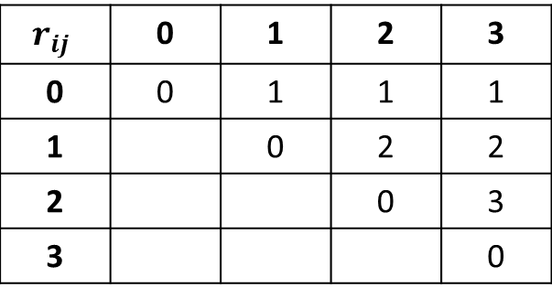
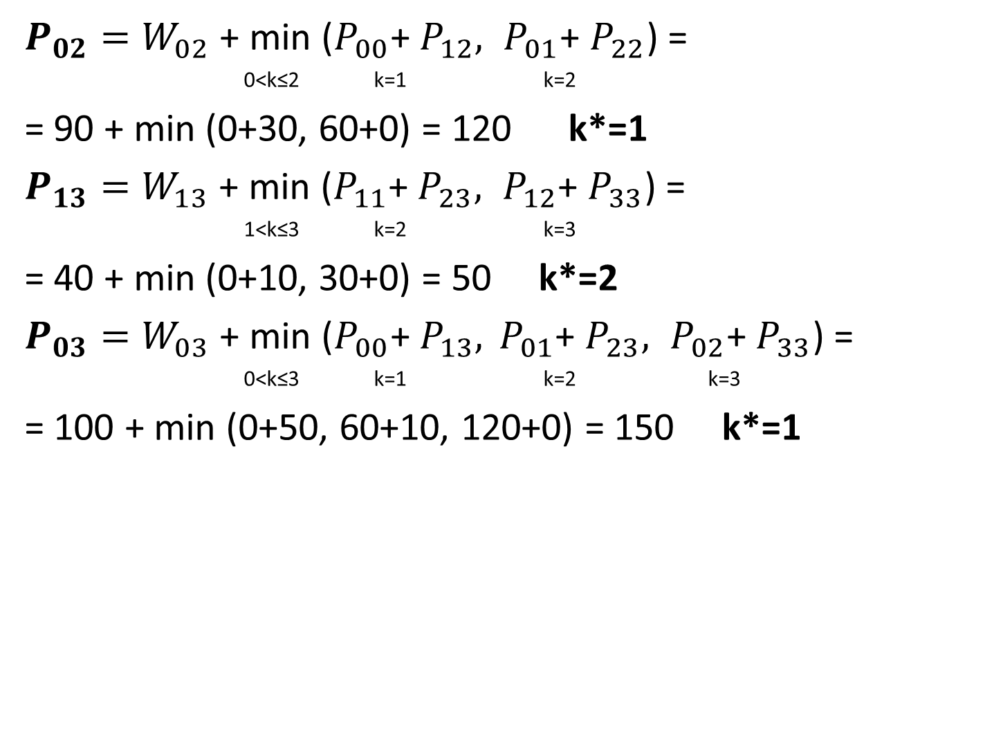
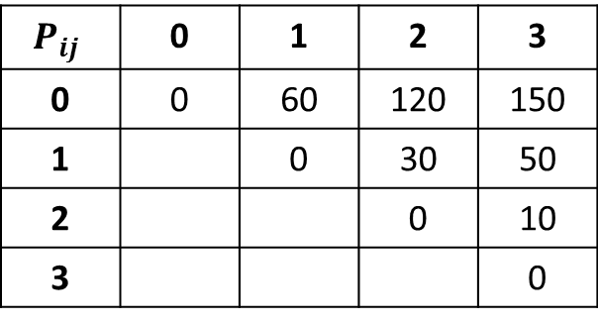
$P_{02}=W_{02}$ + min ($P_{00}$+ $P_{12}, P_{01}\text{+} P_{22}$) =
0<k≤2 k=1 k=2
= 90 + min (0+30, 60+0) = 120 k*=1
$P_{13}=W_{13}$ + min ($P_{11}$+ $P_{23}, P_{12}\text{+} P_{33}$) =
1<k≤3 k=2 k=3
= 40 + min (0+10, 30+0) = 50 k*=2
$P_{03}=W_{03}$ + min ($P_{00}$+ $P_{13},{{ P}_{01}\text{+} P_{23}, P}_{02}\text{+} P_{33}$) =
0<k≤3 k=1 k=2 k=3
= 100 + min (0+50, 60+10, 120+0) = 150 k*=1
$$P_{ij}$$ | 0 | 1 | 2 | 3
0 | 0 | 60 | 120 | 150
1 |  | 0 | 30 | 50
2 |  |  | 0 | 10
3 |  |  |  | 0
$$r_{ij}$$ | 0 | 1 | 2 | 3
0 | 0 | 1 | 1 | 1
1 |  | 0 | 2 | 2
2 |  |  | 0 | 3
3 |  |  |  | 0

Slide 15
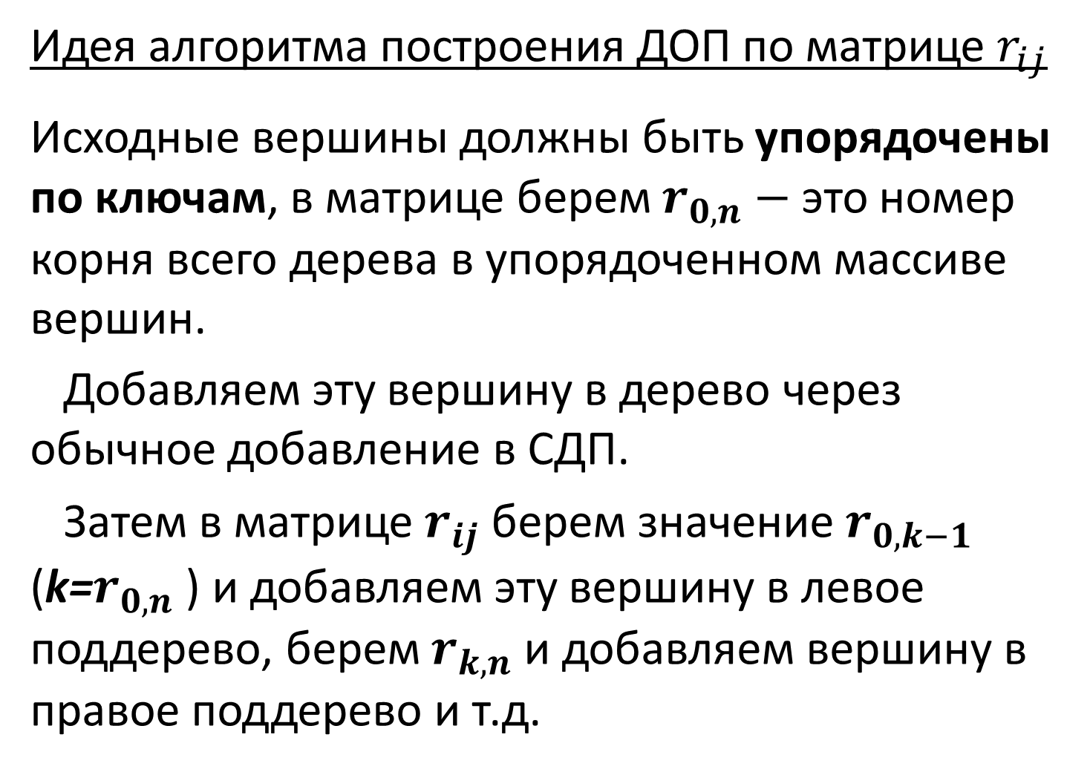
Идея алгоритма построения ДОП по матрице $r_{ij}$
Исходные вершины должны быть упорядочены по ключам, в матрице берем $r_{0,n}−$это номер корня всего дерева в упорядоченном массиве вершин.
Добавляем эту вершину в дерево через обычное добавление в СДП.
Затем в матрице $r_{ij}$ берем значение $r_{0,k−1}$ (k=$r_{0,n}$) и добавляем эту вершину в левое поддерево, берем $r_{k,n}$ и добавляем вершину в правое поддерево и т.д.

Slide 16

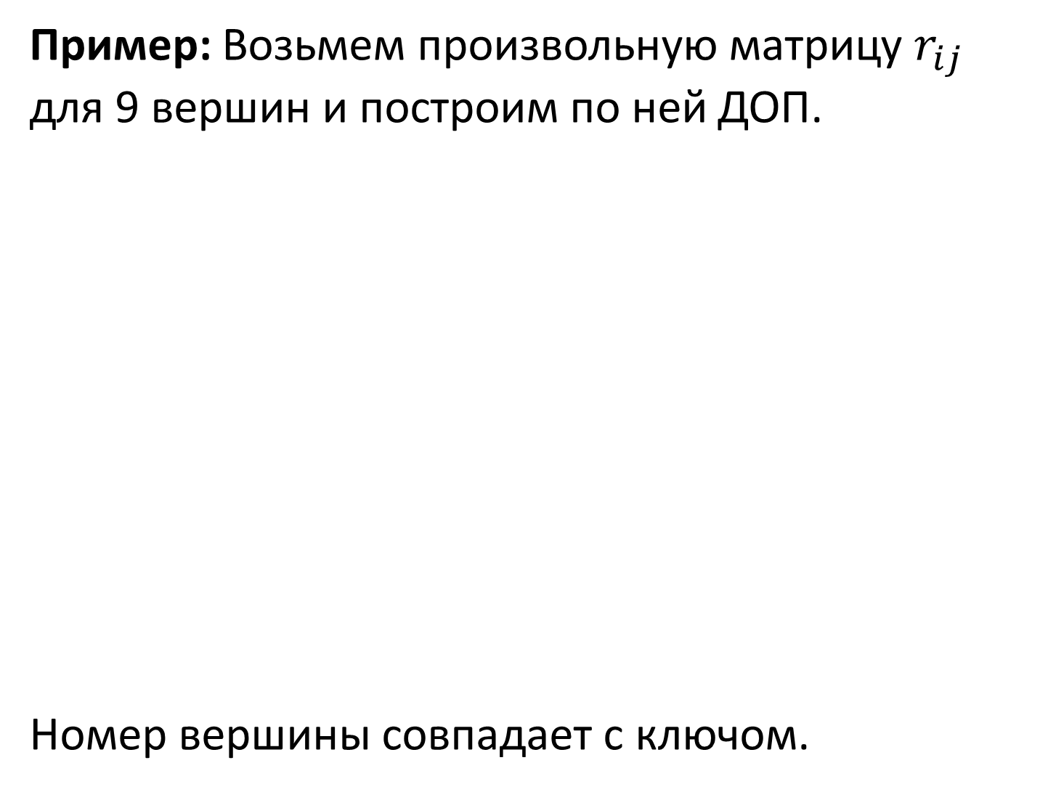
Пример: Возьмем произвольную матрицу $r_{ij}$ для 9 вершин и построим по ней ДОП.
Номер вершины совпадает с ключом.
$$r_{ij}$$ | 0 | 1 | 2 | 3 | 4 | 5 | 6 | 7 | 8 | 9
0 | 0 | 1 | 1 | 1 | 1 | 4 | 4 | 5 | 5 | 5
1 |  | 0 | 2 | 2 | 4 | 5 | 5 | 5 | 5 | 7
2 |  |  | 0 | 3 | 4 | 5 | 5 | 5 | 5 | 7
3 |  |  |  | 0 | 4 | 5 | 5 | 5 | 5 | 7
4 |  |  |  |  | 0 | 5 | 5 | 5 | 7 | 7
5 |  |  |  |  |  | 0 | 6 | 7 | 7 | 9
6 |  |  |  |  |  |  | 0 | 7 | 7 | 9
7 |  |  |  |  |  |  |  | 0 | 8 | 9
8 |  |  |  |  |  |  |  |  | 0 | 9
9 |  |  |  |  |  |  |  |  |  | 0

Slide 17












$$r_{0,n}$$
$$r_{0,k−1}$$
$$r_{k,n}$$
(0,9)
(5,9)
(0,4)
(0,0)
(1,4)
(5,8)
(9,9)
(1,3)
(5,6)
(7,8)
(4,4)
(1,1)
(2,3)
(5,5)
(6,6)
(7,7)
(8,8)
(2,2)
(3,3)

Slide 18
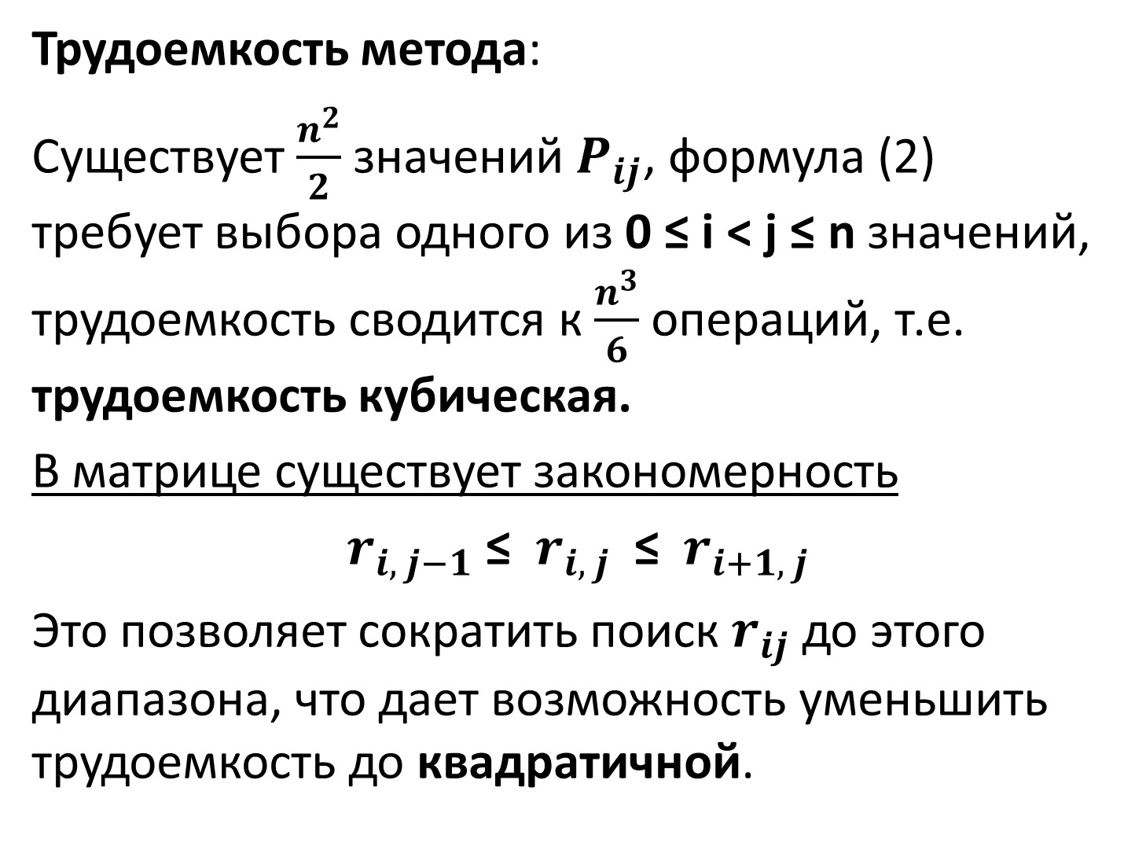
Трудоемкость метода:
Существует $\frac{n^{2}}{2}$ значений $P_{ij}$, формула (2) требует выбора одного из 0 ≤ i < j ≤ n значений, трудоемкость сводится к $\frac{n^{3}}{6}$ операций, т.е. трудоемкость кубическая.
В матрице существует закономерность
$r_{i, j−1}$ ≤ $r_{i, j}$≤ $r_{i+1, j}$
Это позволяет сократить поиск $r_{ij}$ до этого диапазона, что дает возможность уменьшить трудоемкость до квадратичной.

Slide 19


Slide 20
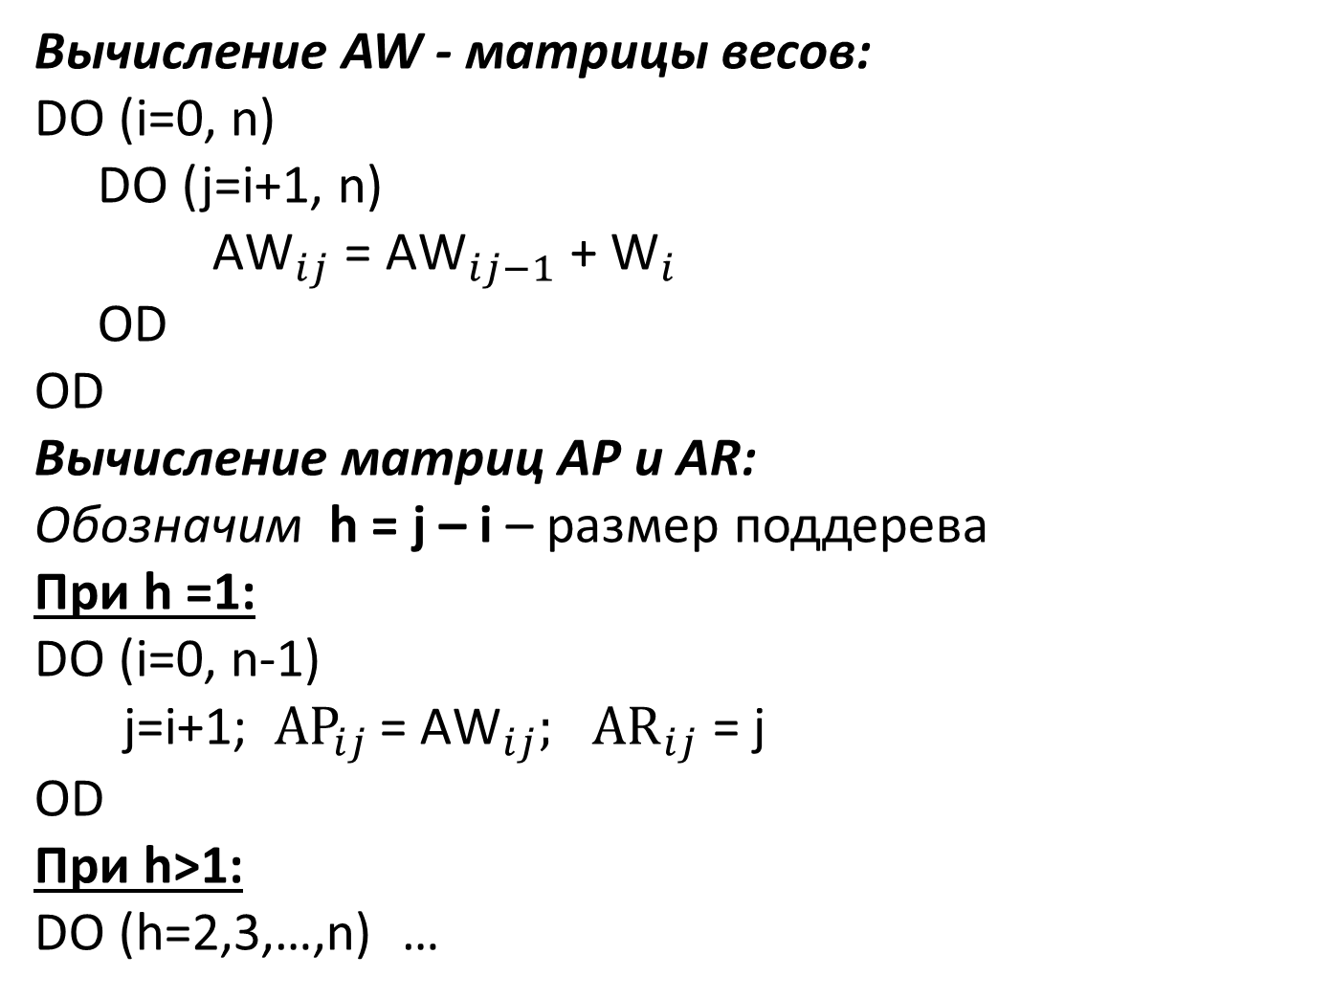
Алгоритм построения ДОП
Вычисление AW - матрицы весов:
DO (i=0, n)
DO (j=i+1, n)
A${\text{W}}_{ij}$ = A${\text{W}}_{ij−1}$ + ${\text{W}}_{i}$
OD
OD
Вычисление матриц AP и AR:
Обозначим h = j – i – размер поддерева
При h =1:
DO (i=0, n-1)
j=i+1; ${\text{AP}}_{ij }$= A${\text{W}}_{ij};$ ${\text{AR}}_{ij}$= j
OD
При h>1:
DO (h=2,3,…,n) …

Slide 21
Алгоритм построения ДОП
При h>1: h = j–i – размер поддерева
DO ( h = 2, 3, …, n )
DO ( i = 0, ..., n – h )
j := i + h
m := AR _{i, j-1}
min : = AP _{i, m-1} + AP _{m, j}
DO ( k = m+1, ..., AR _{i+1, j} )
x : = AP _{i, k-1} + AP _{k, j}
IF ( x < min ) m := k , min := x FI
OD
AP _{i, j} := min + AW _{i, j}
AR _{i, j} := m
OD
OD

Slide 22
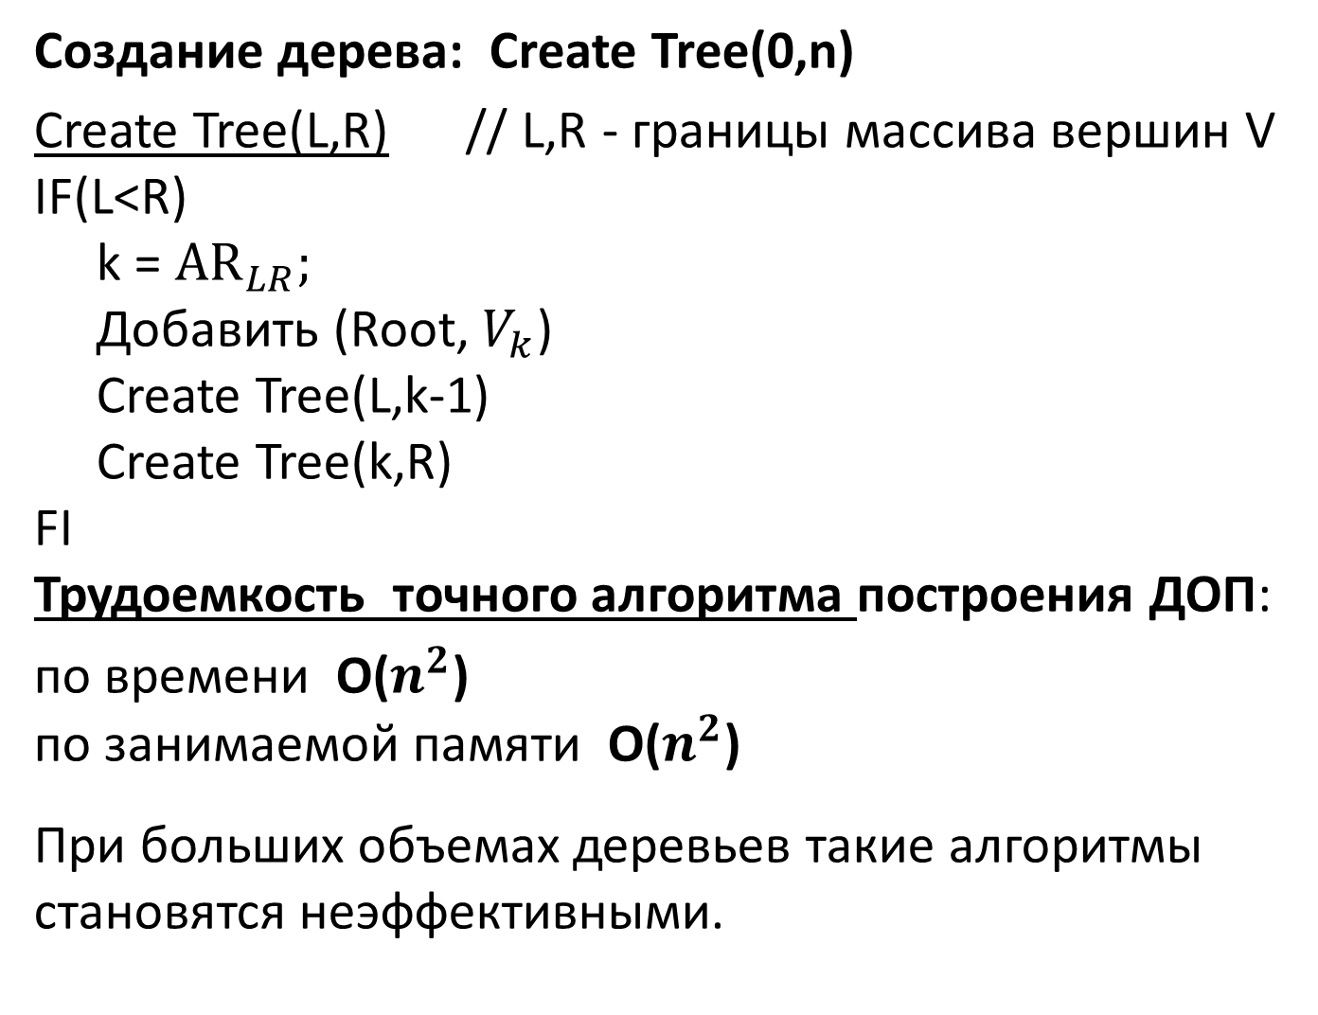
Создание дерева: Create Tree(0,n)
Create Tree(L,R) // L,R - границы массива вершин V
IF(L<R)
k = ${\text{AR}}_{LR};$
Добавить (Root, $V_{k}$)
Create Tree(L,k-1)
Create Tree(k,R)
FI
Трудоемкость точного алгоритма построения ДОП:
по времени О($n^{2}$)
по занимаемой памяти О($n^{2}$)
При больших объемах деревьев такие алгоритмы становятся неэффективными.

Slide 23


Slide 24
Приближенные алгоритмы построения ДОП
Известны быстрые алгоритмы, строящие почти оптимальные деревья поиска. Назовем эти алгоритмы А1 и А2.
Алгоритм А1:
В качестве корня берем вершину с наибольшим весом, будем поступать так же для каждого поддерева.

Slide 25

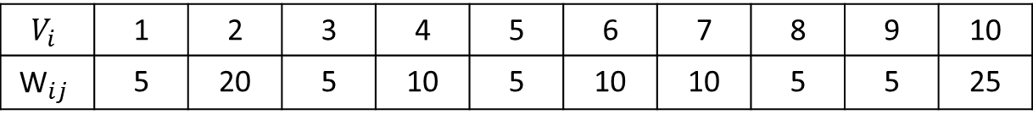
$$V_{i}$$ | 1 | 2 | 3 | 4 | 5 | 6 | 7 | 8 | 9 | 10
$${\text{W}}_{ij}$$ | 5 | 20 | 5 | 10 | 5 | 10 | 10 | 5 | 5 | 25
25
20
10
5
10
5
10
5
5
5
h = $\frac{25∗1+20∗2+5∗3+10∗3+5∗4+10∗4+5∗5+10∗5+5∗6+5∗7}{100}$ = 3,1

Slide 26
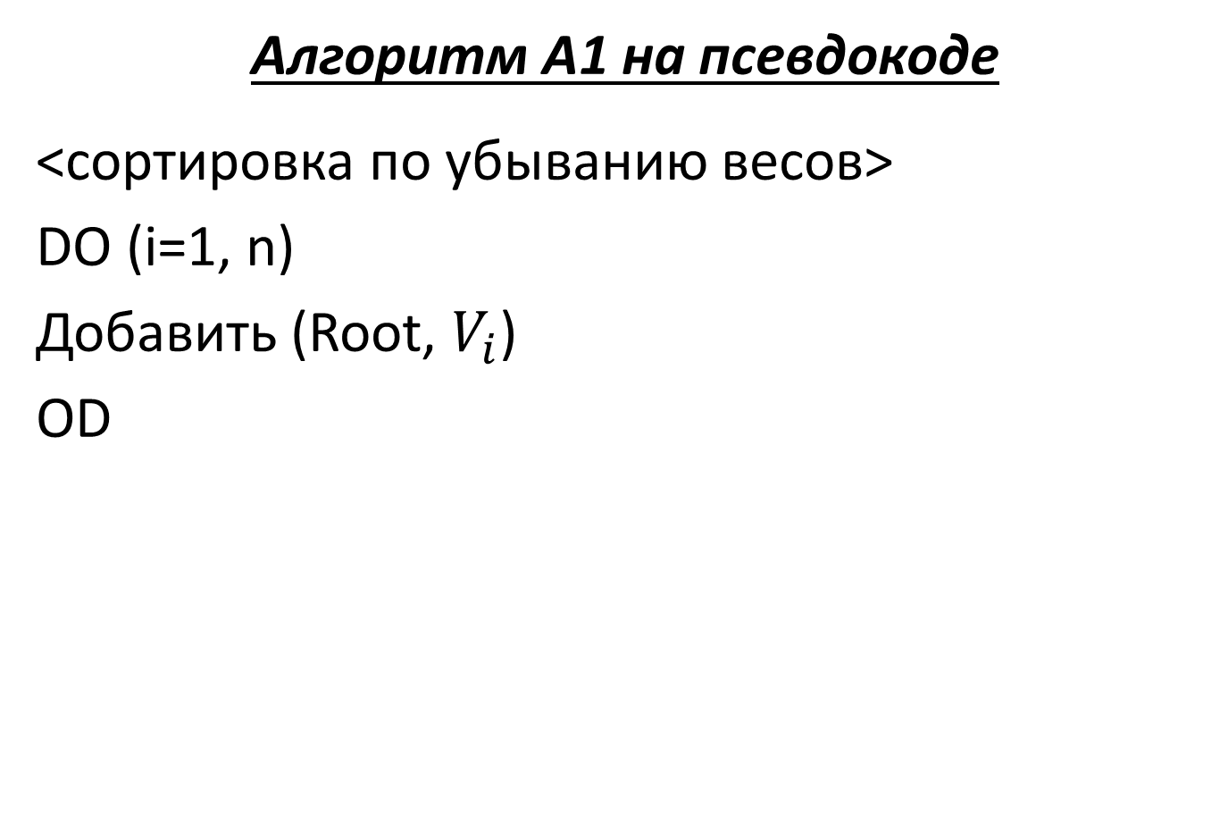
Алгоритм A1 на псевдокоде
<сортировка по убыванию весов>
DO (i=1, n)
Добавить (Root, $V_{i}$)
OD

Slide 27
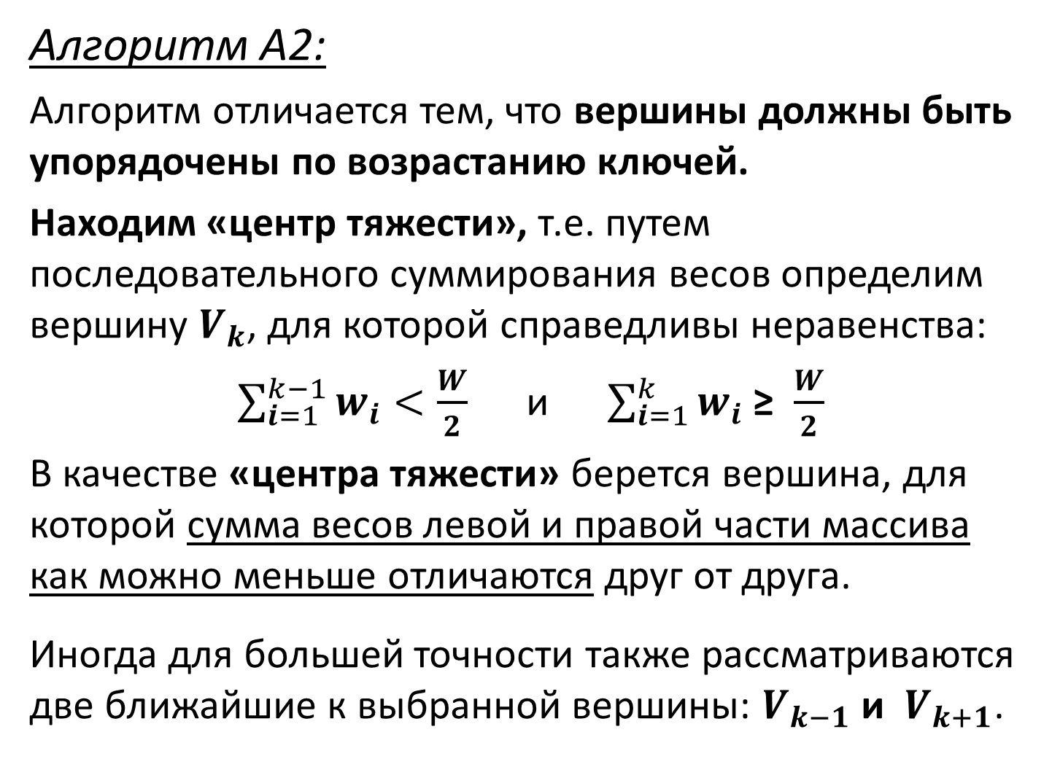
Алгоритм А2:
Алгоритм отличается тем, что вершины должны быть упорядочены по возрастанию ключей.
Находим «центр тяжести», т.е. путем последовательного суммирования весов определим вершину $V_{k}$, для которой справедливы неравенства:
$\sum_{i=1}^{k−1}{w_{i}}<\frac{W}{2}$ и $\sum_{i=1}^{k}{w_{i} }$≥ $\frac{W}{2}$
В качестве «центра тяжести» берется вершина, для которой сумма весов левой и правой части массива как можно меньше отличаются друг от друга.
Иногда для большей точности также рассматриваются две ближайшие к выбранной вершины: $V_{k−1}$ и $V_{k+1}$.

Slide 28

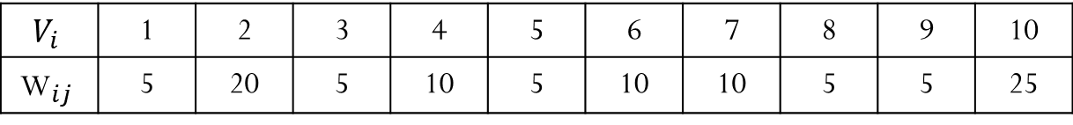
$$V_{i}$$ | 1 | 2 | 3 | 4 | 5 | 6 | 7 | 8 | 9 | 10
$${\text{W}}_{ij}$$ | 5 | 20 | 5 | 10 | 5 | 10 | 10 | 5 | 5 | 25
h_{срв} = $\frac{10∗1+5∗2+5∗2+20∗3+10∗3+10∗3+10∗3+25∗3+5∗4+5∗4+5∗4}{100}=2,85$

Slide 29
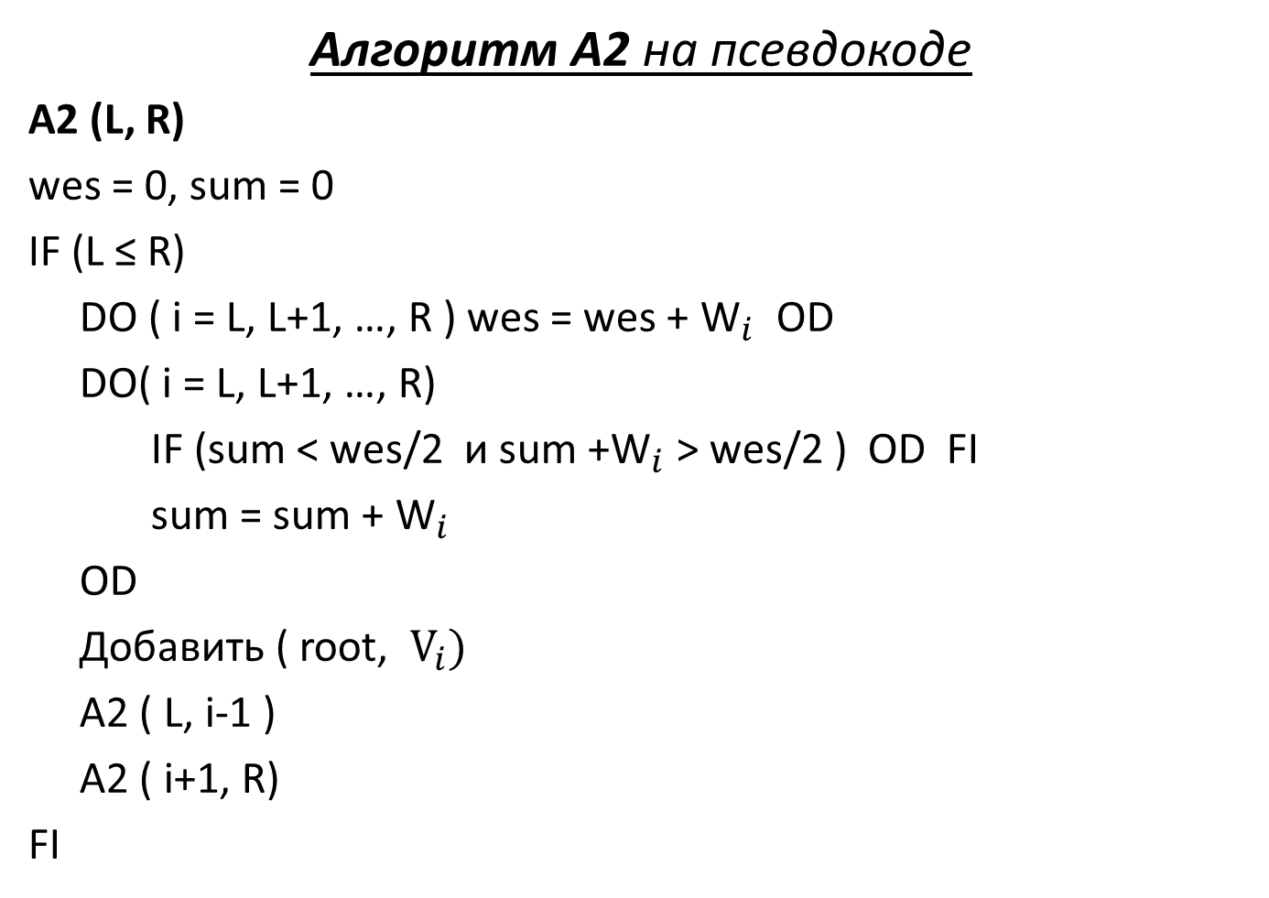
Алгоритм А2 на псевдокоде
А2 (L, R)
wes = 0, sum = 0
IF (L ≤ R)
DO ( i = L, L+1, …, R ) wes = wes + ${\text{W}}_{i}$ OD
DO( i = L, L+1, …, R)
IF (sum < wes/2 и sum +${\text{W}}_{i}$> wes/2 ) OD FI
sum = sum + ${\text{W}}_{i}$
OD
Добавить ( root, ${\text{V}}_{i})$
A2 ( L, i-1 )
A2 ( i+1, R)
FI

Slide 30
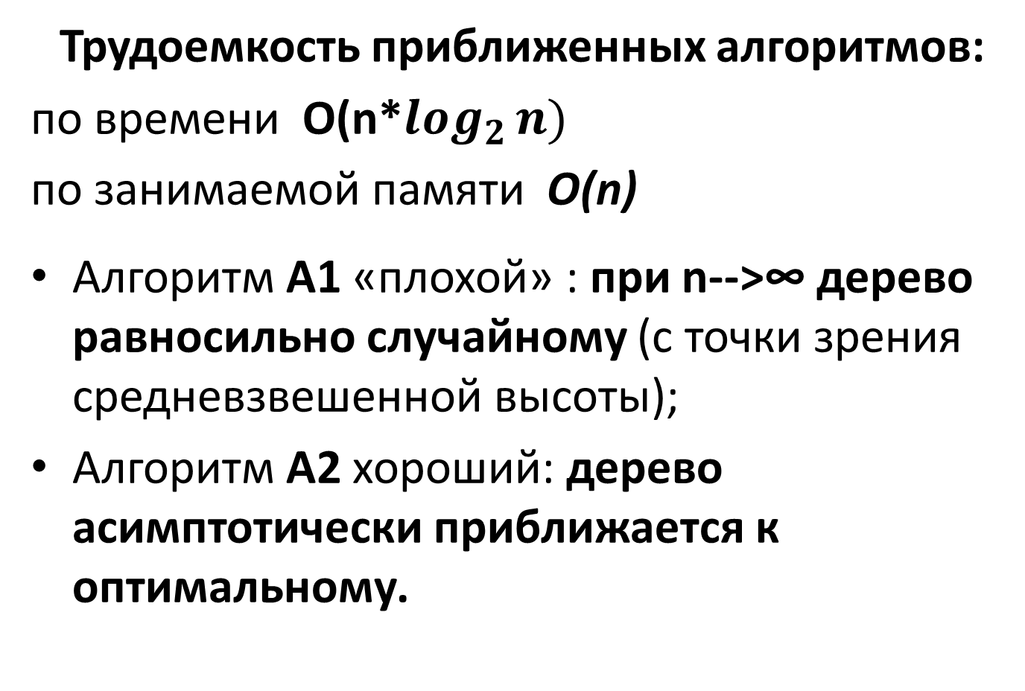
Трудоемкость приближенных алгоритмов:
по времени О(n*$\log_{2}{n)}$
по занимаемой памяти О(n)
Алгоритм А1 «плохой» : при n-->∞ дерево равносильно случайному (с точки зрения средневзвешенной высоты);
Алгоритм А2 хороший: дерево асимптотически приближается к оптимальному.

Slide 31
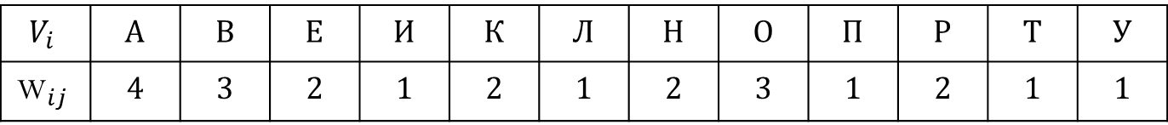
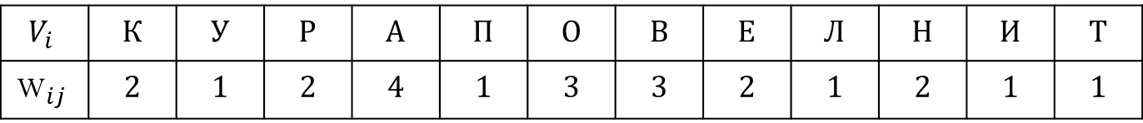
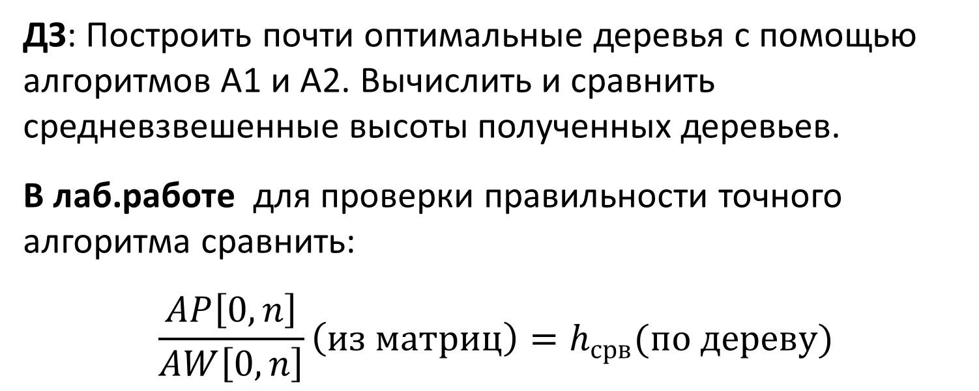
К У Р А П О В А Е Л Е Н А В И К Т О Р О В Н А
$$V_{i}$$ | К | У | Р | А | П | О | В | Е | Л | Н | И | Т
$${\text{W}}_{ij}$$ | 2 | 1 | 2 | 4 | 1 | 3 | 3 | 2 | 1 | 2 | 1 | 1
$$V_{i}$$ | А | В | Е | И | К | Л | Н | О | П | Р | Т | У
$${\text{W}}_{ij}$$ | 4 | 3 | 2 | 1 | 2 | 1 | 2 | 3 | 1 | 2 | 1 | 1
ДЗ: Построить почти оптимальные деревья с помощью алгоритмов А1 и А2. Вычислить и сравнить средневзвешенные высоты полученных деревьев.
В лаб.работе для проверки правильности точного алгоритма сравнить:
$$\frac{AP\left[0,n\right]}{AW\left[0,n\right]}\left(из матриц\right)=h_{срв}(по дереву)$$

Slide 32

Relax

